Slide 1

Aplicación de Herramientas de Aprendizaje Reforzado y Aprendizaje Profundo en Simulaciones de Robótica de Enjambre con Restricciones Físicas
Marco Izeppi - 17229

Slide 2
Resumen
Algoritmo de optimización por enjambre de partículas.
Utilización de aprendizaje profundo y aprendizaje reforzado para desarrollar un Toolbox.
Entornos de simulación con restricciones físicas.
Viabilidad de ROS como entorno de simulación para el algoritmo PSO.

Slide 3
Objetivo General
Integrar las herramientas de software PSO Tuner y Swarm Robotics Toolbox, desarrolladas en la fase anterior, a plataformas de simulación con restricciones físicas.

Slide 4
Objetivos Específicos
Evaluar entornos de simulación con motores de física que permitan simulaciones de robótica de enjambre más realistas.
Realizar simulaciones en el entorno seleccionado y obtener datos de entrenamiento para el PSO Tuner y Swarm Robotics Toolbox.

Slide 5
Objetivos Específicos
Utilizar los parámetros obtenidos por el PSO Tuner y el Swarm Robotics Toolbox, luego del entrenamiento, en nuevos escenarios, y verificar el rendimiento del sistema.
Evaluar la viabilidad del uso de ROS para aplicaciones de robótica de enjambre en combinación con las herramientas PSO Tuner y Swarm Robotics Toolbox.

Slide 6
Alcance
Implementación del algoritmo PSO en entornos con restricciones físicas
Implementación del algoritmo PSO dentro del entorno de ROS
Funcionamiento de el algoritmo en condiciones no ideales y entornos desconocidos.
Sistema capaz de evadir obstáculos de forma satisfactoria.

Slide 7
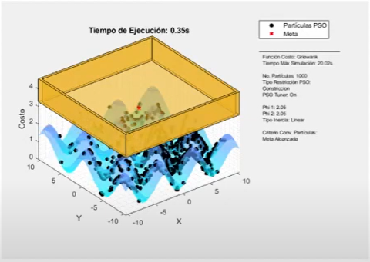
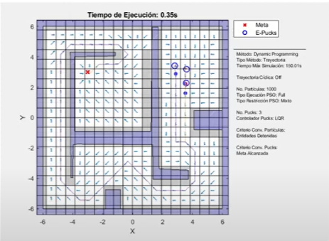
Antecedentes
Eduardo Santizo
PSO Tuner
Planificador de Trayectorias
Notes:
PSO tuner utiliza herramientas de Deep Learning para calcular los mejores parámetros de phi1,phi2 y omega
Planificador de trayectorias utiliza herramientas de reinforcement learning para entrenar a los robots con recompensas

Slide 8
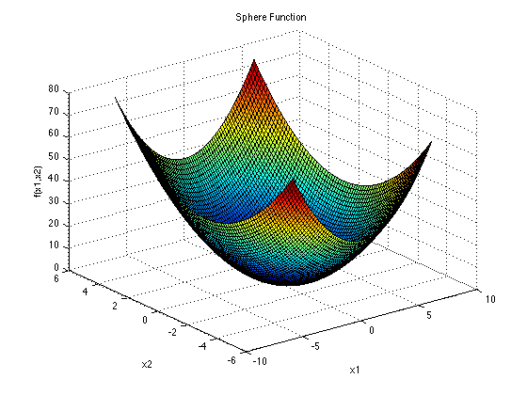
Marco Teórico

Slide 9
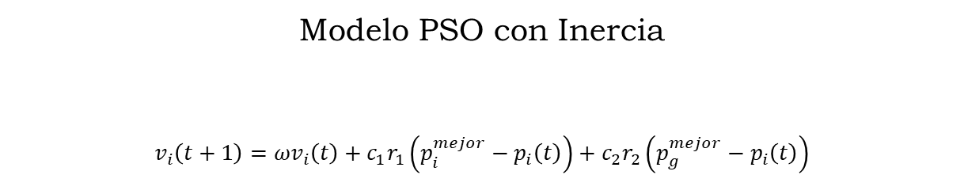
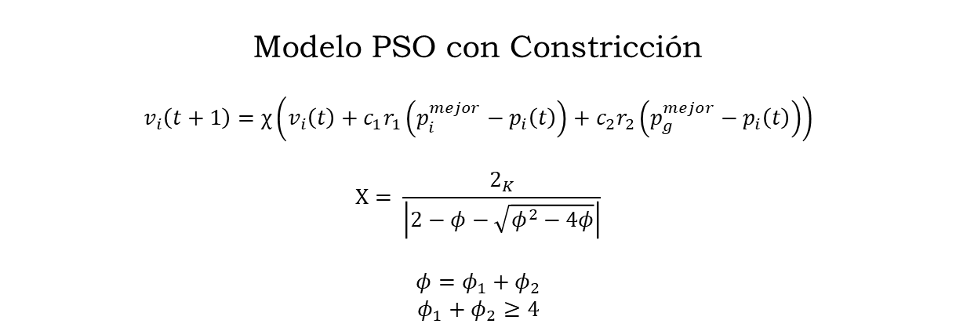
Optimización por enjambre de partículas
Modelo PSO con Constricción
$$v_{i}\left(t+1\right)=χ\left(v_{i}\left(t\right)+c_{1}r_{1}\left(p_{i}^{mejor}−p_{i}\left(t\right)\right)+c_{2}r_{2}\left(p_{g}^{mejor}−p_{i}\left(t\right)\right)\right)$$
$$Χ= \frac{2_{K}}{\left|2−φ−\sqrt{φ^{2}−4φ}\right|}$$
$$φ=φ_{1}+φ_{2}$$
$$φ_{1}+φ_{2}≥4$$
Modelo PSO con Inercia
$$v_{i}\left(t+1\right)={ωv}_{i}\left(t\right)+c_{1}r_{1}\left(p_{i}^{mejor}−p_{i}\left(t\right)\right)+c_{2}r_{2}\left(p_{g}^{mejor}−p_{i}\left(t\right)\right)$$
$$v_{i}\left(t+1\right)=χ\left(ωv_{i}\left(t\right)+c_{1}r_{1}\left(p_{i}^{mejor}−p_{i}\left(t\right)\right)+c_{2}r_{2}\left(p_{g}^{mejor}−p_{i}\left(t\right)\right)\right)$$

Slide 10
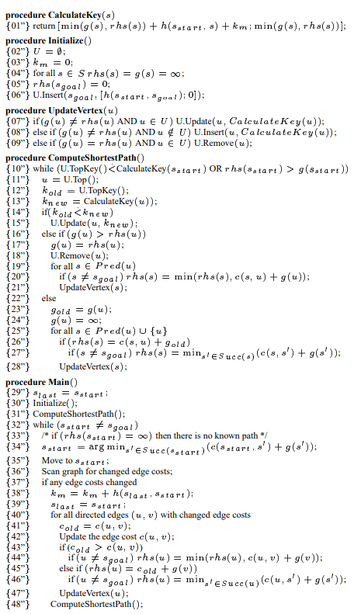
Algoritmo D* Lite
Navegación en terreno desconocido.
Se basa en algoritmos LPA*.
Se actualiza en cada avance del robot.
Más ligero.

Slide 11
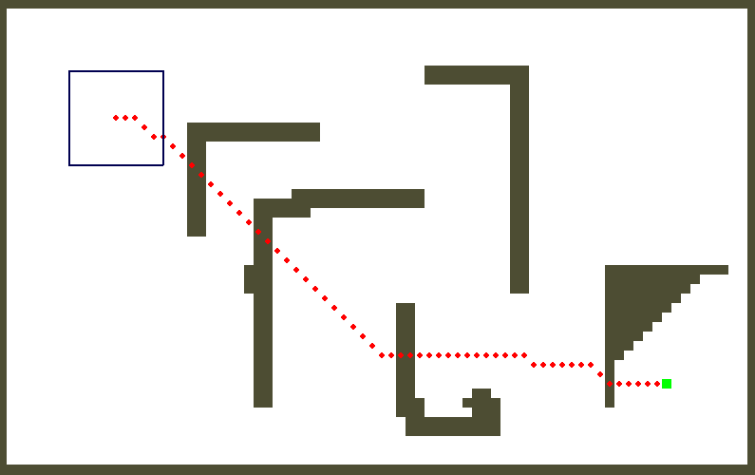
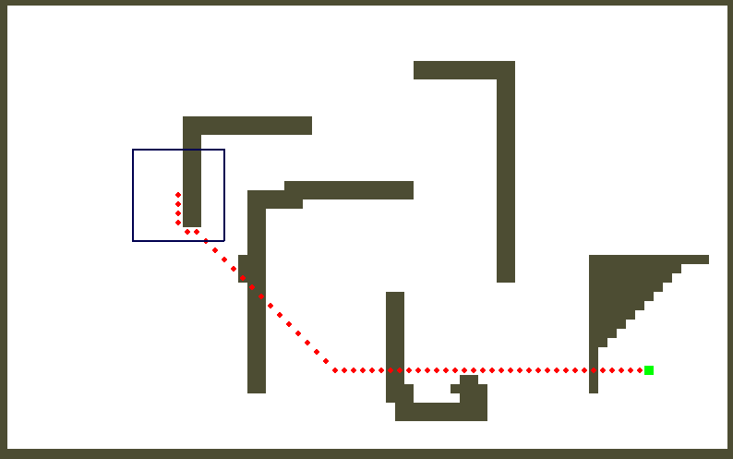
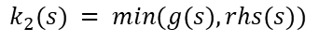
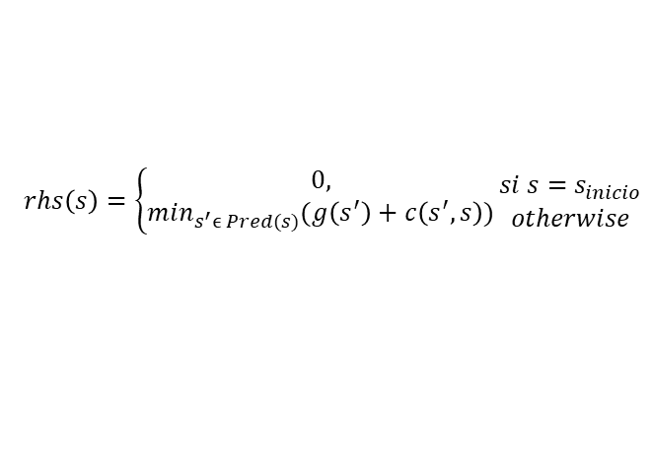
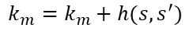
Algoritmo D* Lite
Algoritmo LPA*
$$rhs\left(s\right)=\left\{\begin{aligned}0, \\ min_{s^{′}ϵ Pred(s)}{(g\left(s^{′}\right)+c\left(s^{′},s\right))}\end{aligned}\right.\begin{matrix}si s=s_{inicio} \\ otherwise\end{matrix}$$
$$k_{1}(s) = min(g(s),rhs(s)) + h(s,s_{meta})$$
$$k_{2}(s) = min(g(s),rhs(s))$$
Algoritmo D* Lite
$$k_{m}=k_{m}+h(s,s^{′})$$
$$k\left(s\right)=[\min\left(g\left(s\right),rhs\left(s\right)\right)+h\left(s,s_{meta}\right)+k_{m};min⁡(g\left(s\right),rhs\left(s\right))]$$

Slide 12
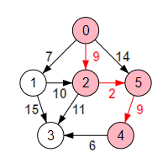
Dijkstra
Grafos indirectos y grafos directos.
Busca el camino mas corto entre dos vértices.
Múltiples representaciones para los pesos de los vértices.

Slide 13
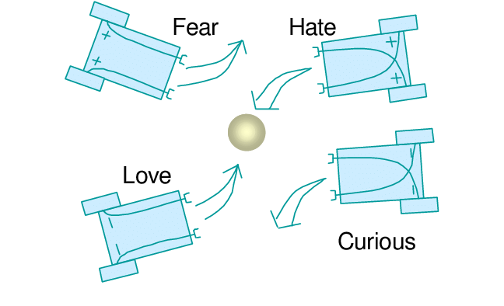
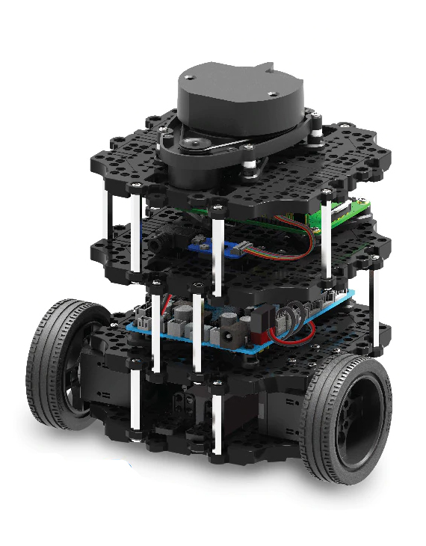
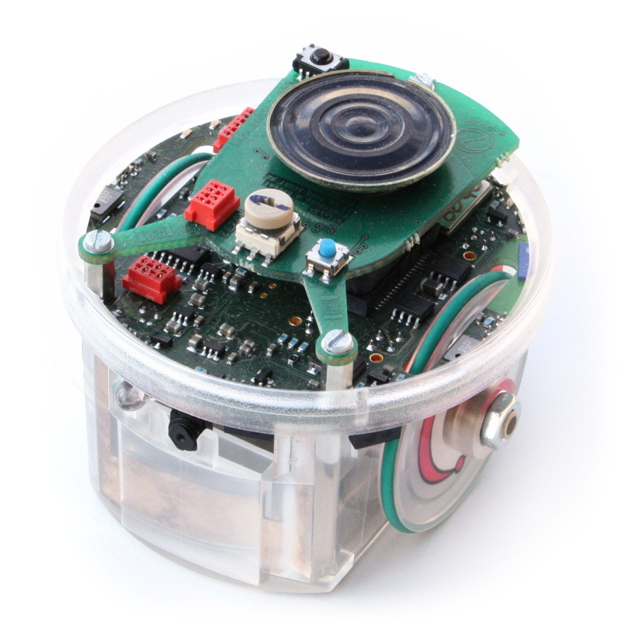
Vehículos de Braitenberg
E-puck y Turtlebot

Slide 14
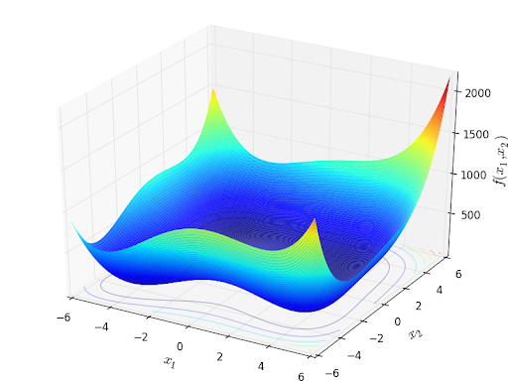
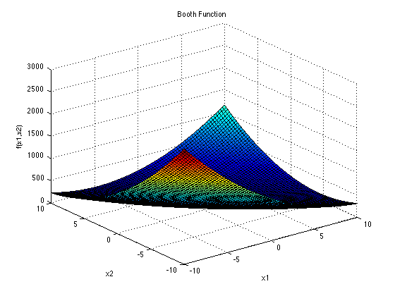
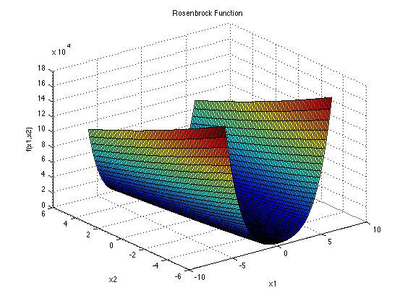
Funciones Utilizadas
Función de esfera
Función de Rosenbrok
Función de Booth
Función de Himmelblau

Slide 15
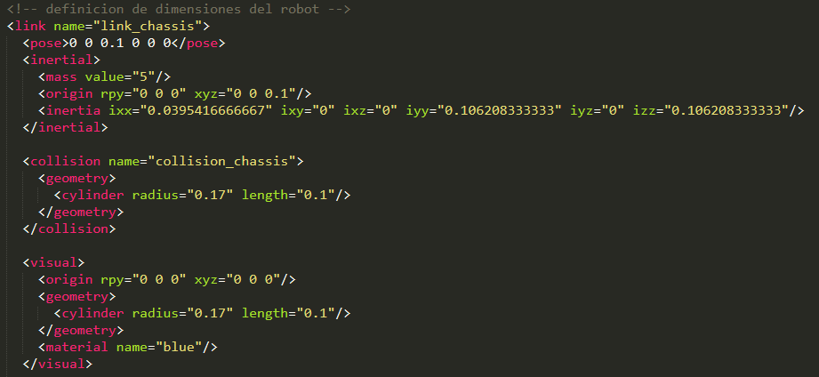
Modelo urdf
Permite definir etiquetas personalizadas para la descripción y la organización de datos
Presenta una estructura jerárquica.
No son aceptadas estructuras de robots paralelos.

Slide 16
Webots

Slide 17
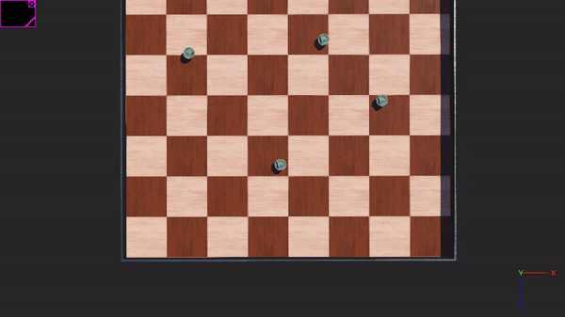
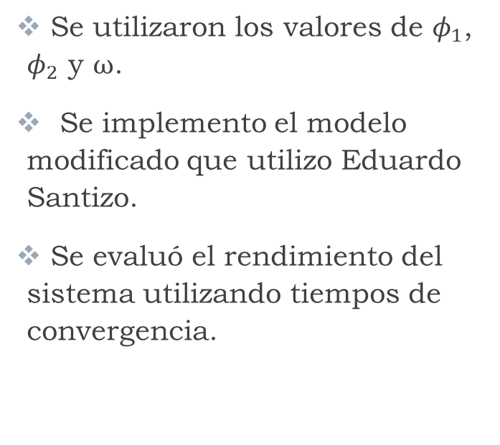
Implementación de PSO
Se utilizaron los valores de $φ_{1}$, $φ_{2}$ y $ω$.
Se implemento el modelo modificado que utilizo Eduardo Santizo.
Se evaluó el rendimiento del sistema utilizando tiempos de convergencia.

Slide 18
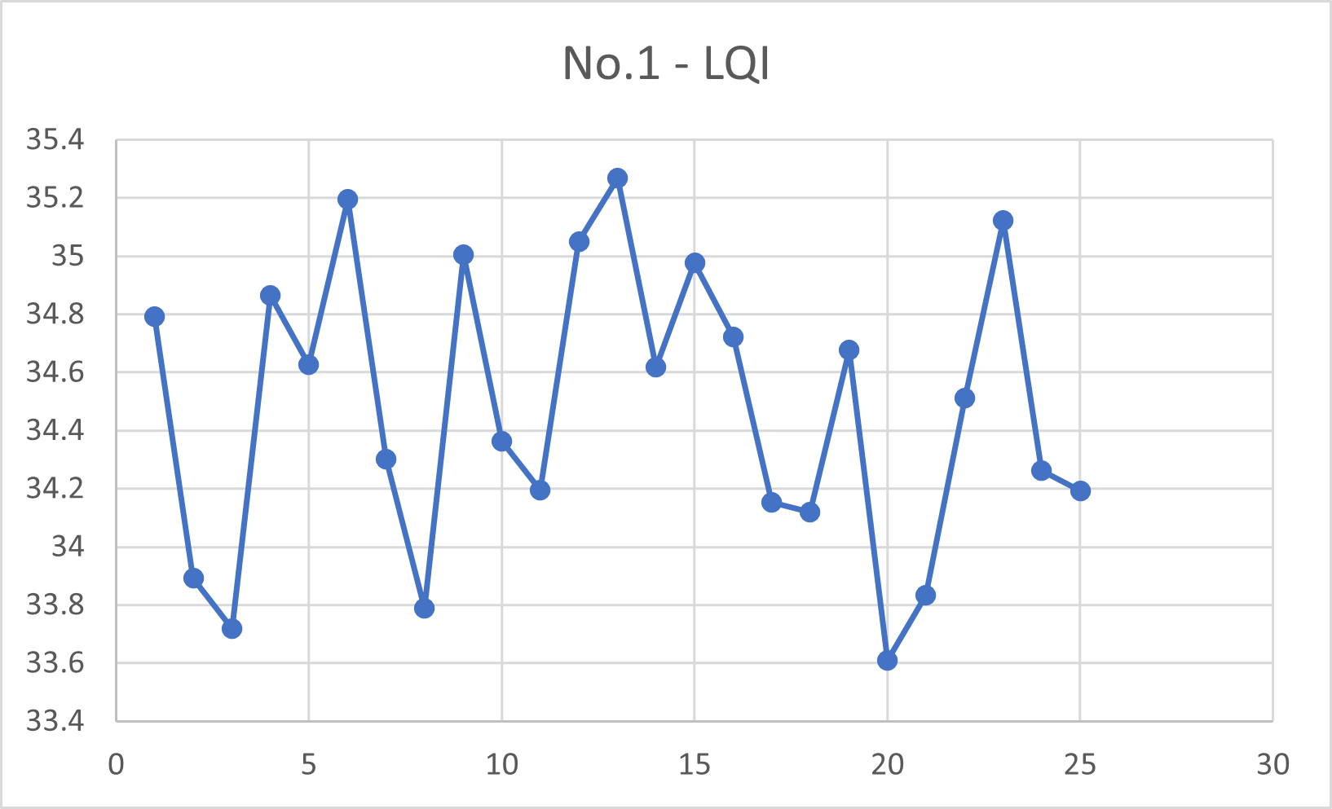
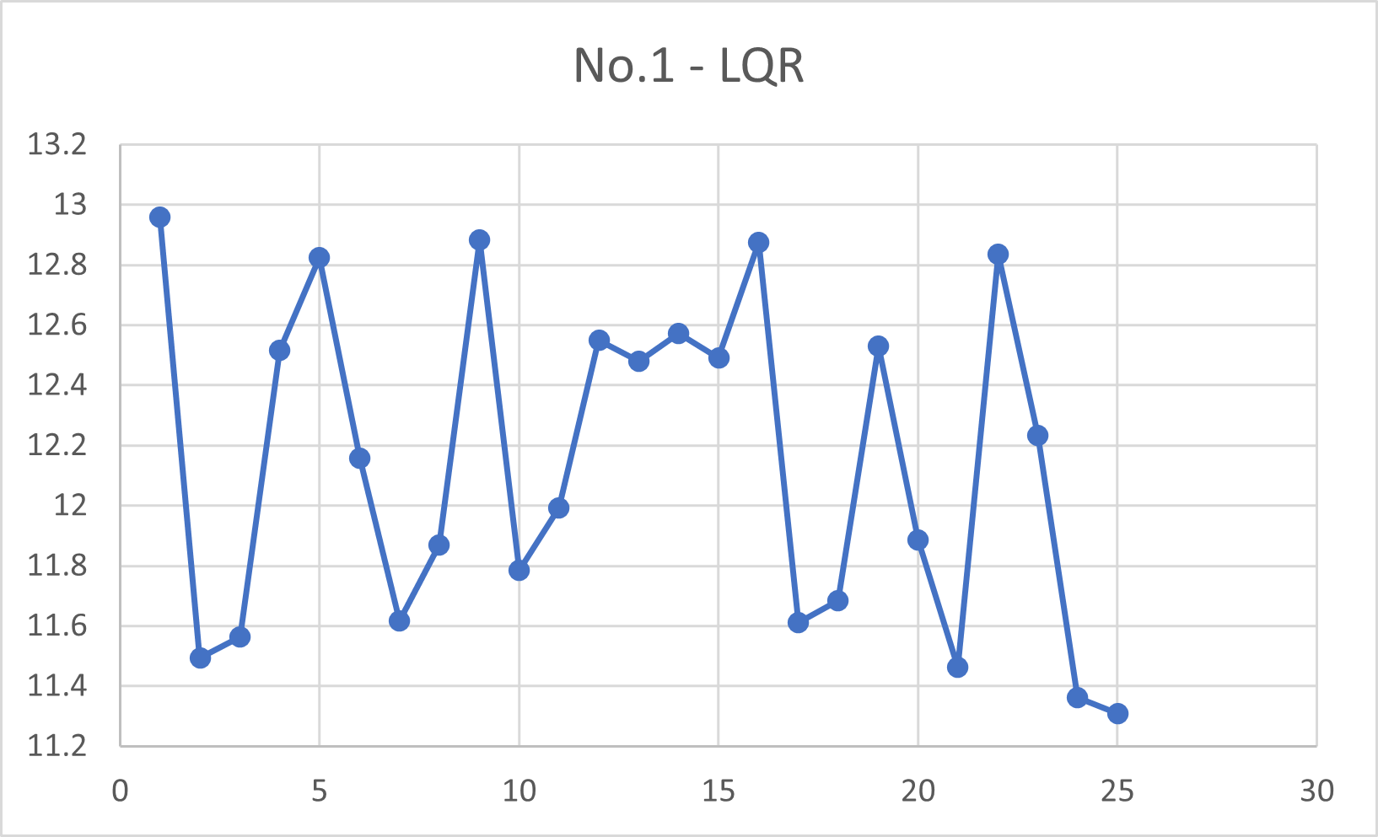
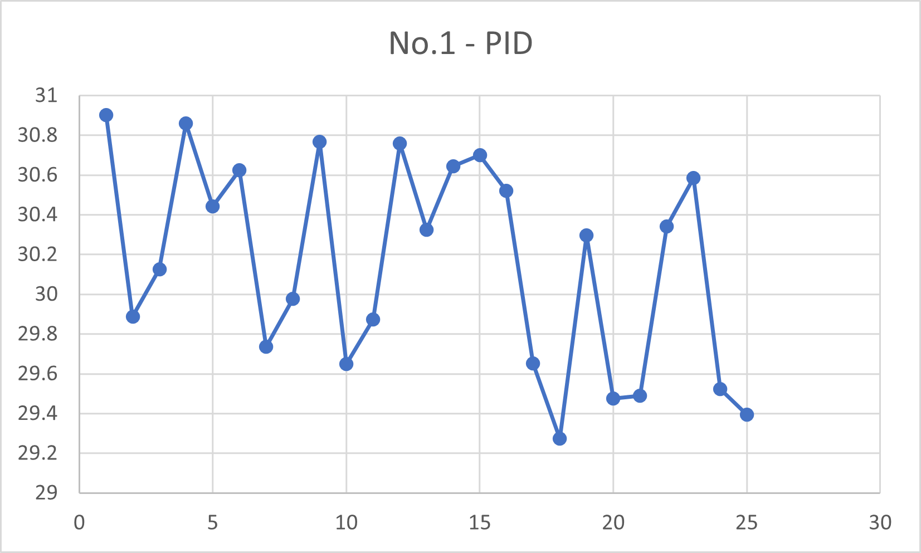
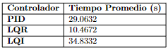
Implementación de PSO
Gráficos
Se realizaron en total 750 simulaciones.
Se variaron las posiciones de los robots.
Se realizo un promedio de los datos de simulación.

Slide 19
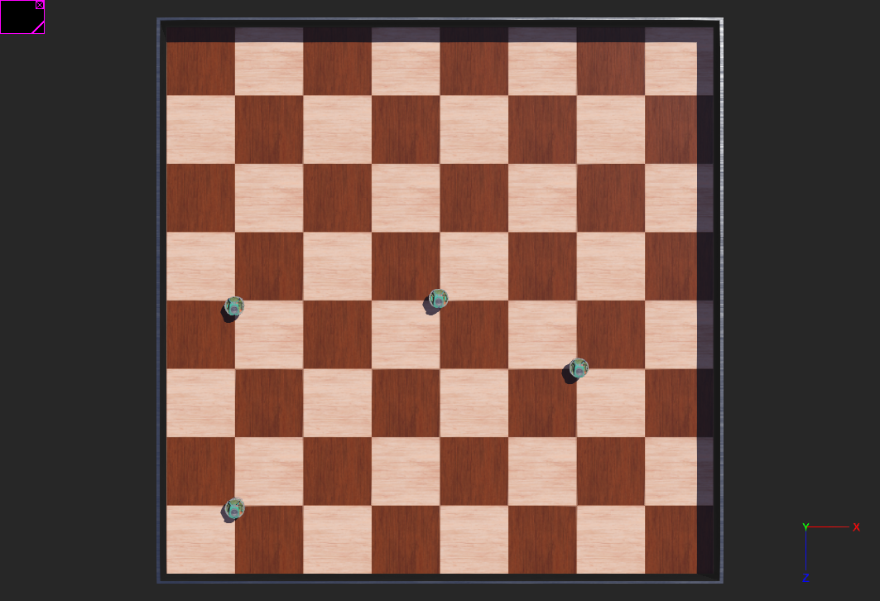
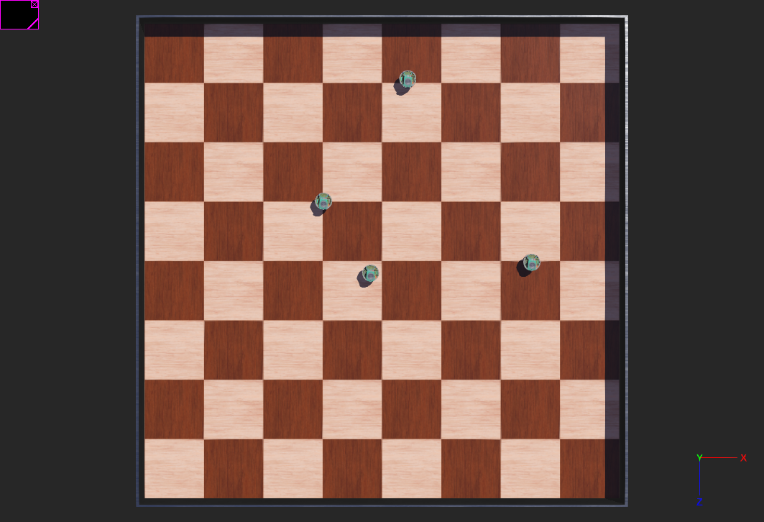
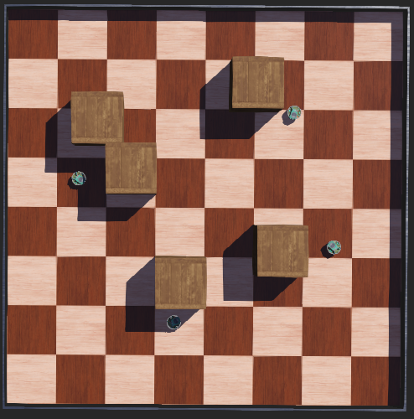
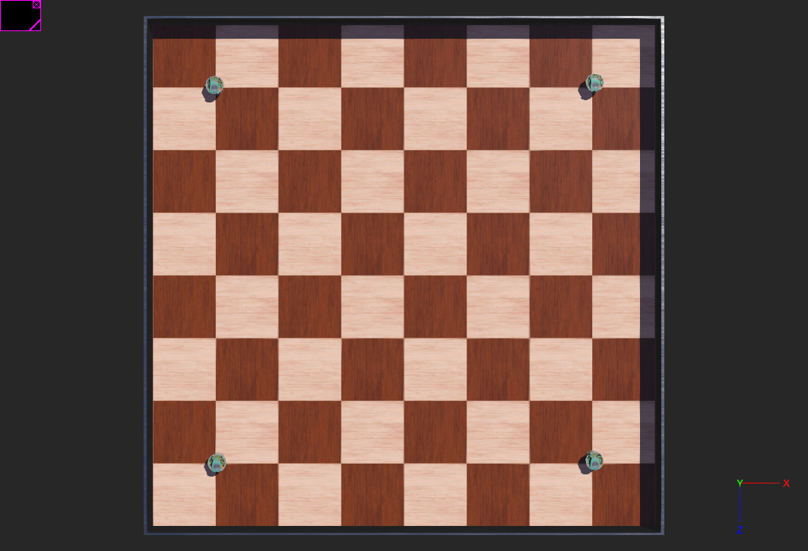

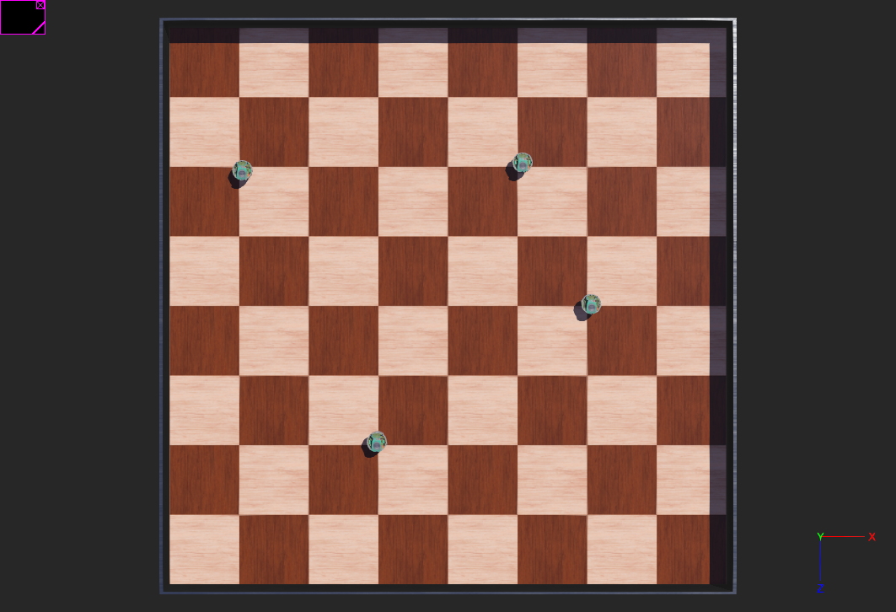
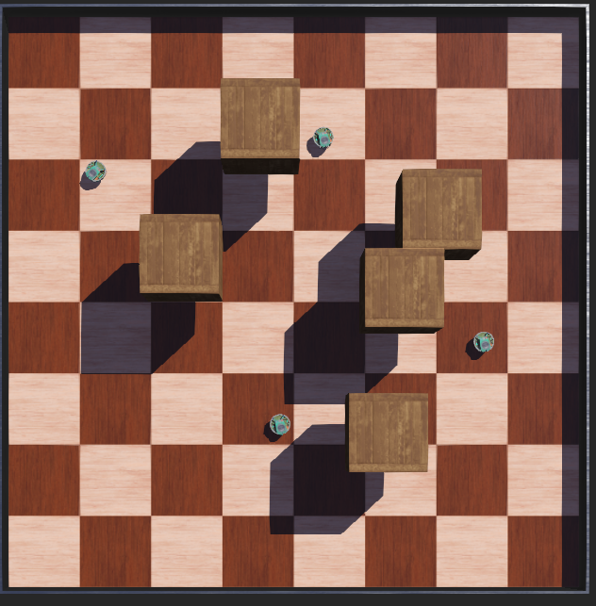
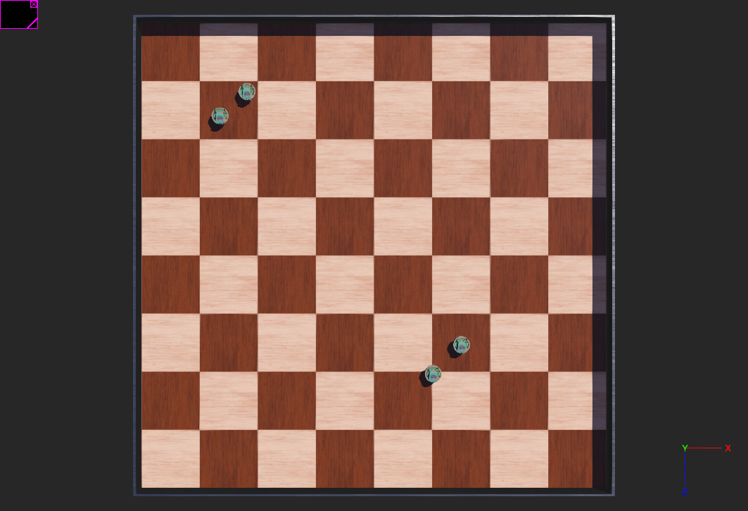
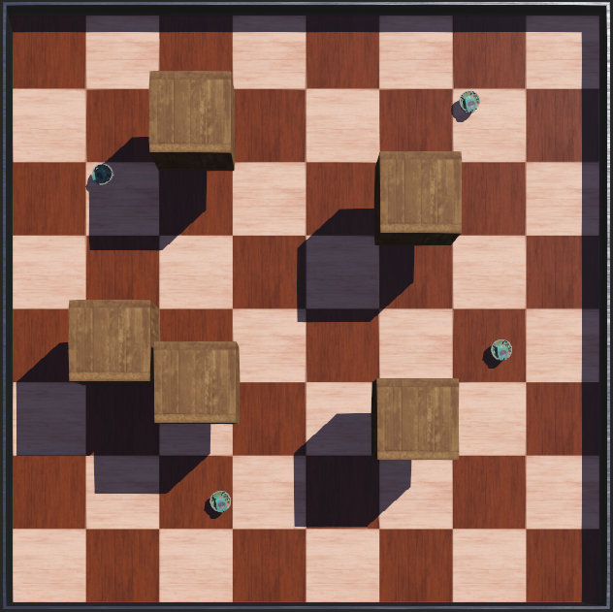
Posiciones iniciales

Slide 20
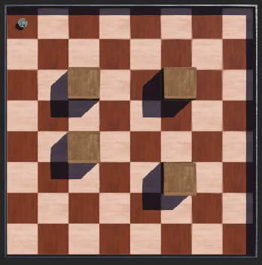
D* Lite

Slide 21
Problemática
Discretización del espacio.
Aproximación de puntos al espacio discreto.
Mayor tiempo de procesamiento.

Slide 22
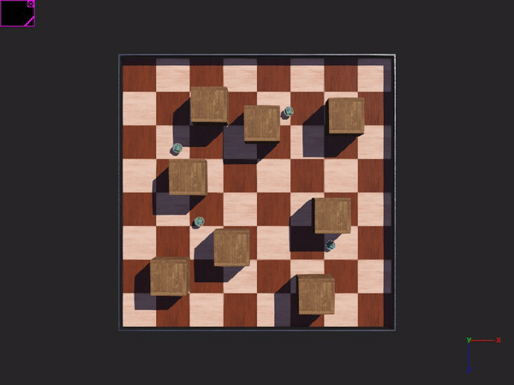
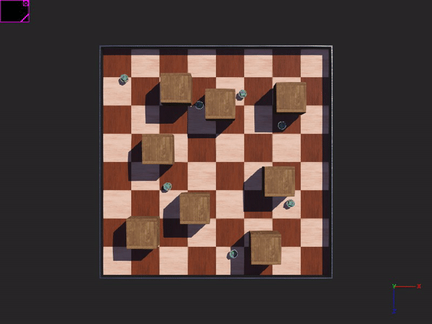
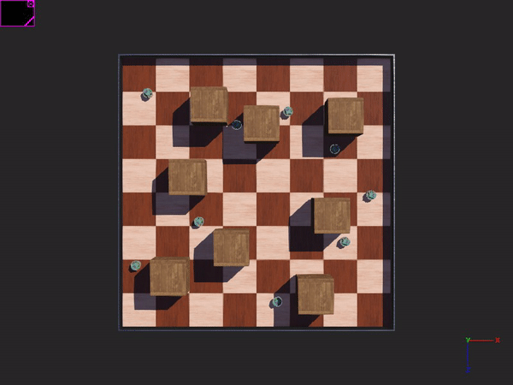
PSO y algoritmo de Braitenberg
Se implementaron diversas simulaciones aumentando el numero de robots dentro del entorno

Slide 23
ROS

Slide 24
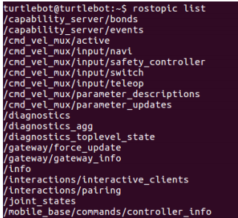
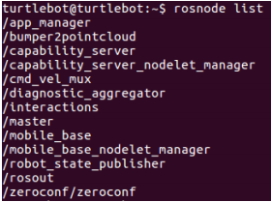
Funcionamiento de ROS
Temas
nodos

Slide 25
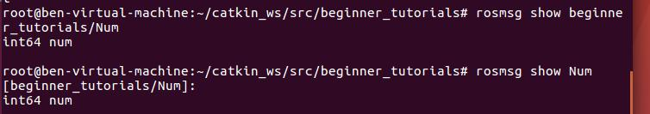
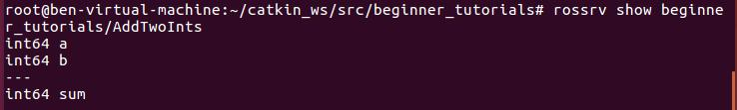
Comunicación dentro de ROS
Mensajes
servicio

Slide 26
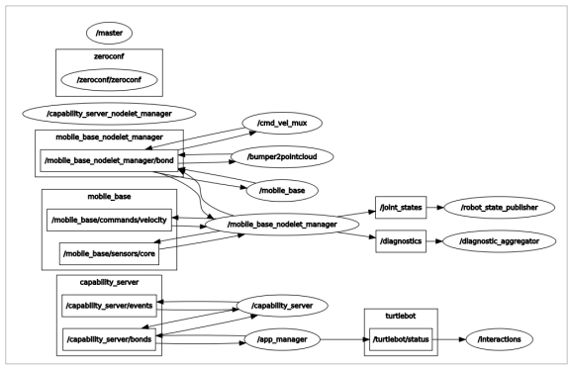
Conexiones entre nodos

Slide 27
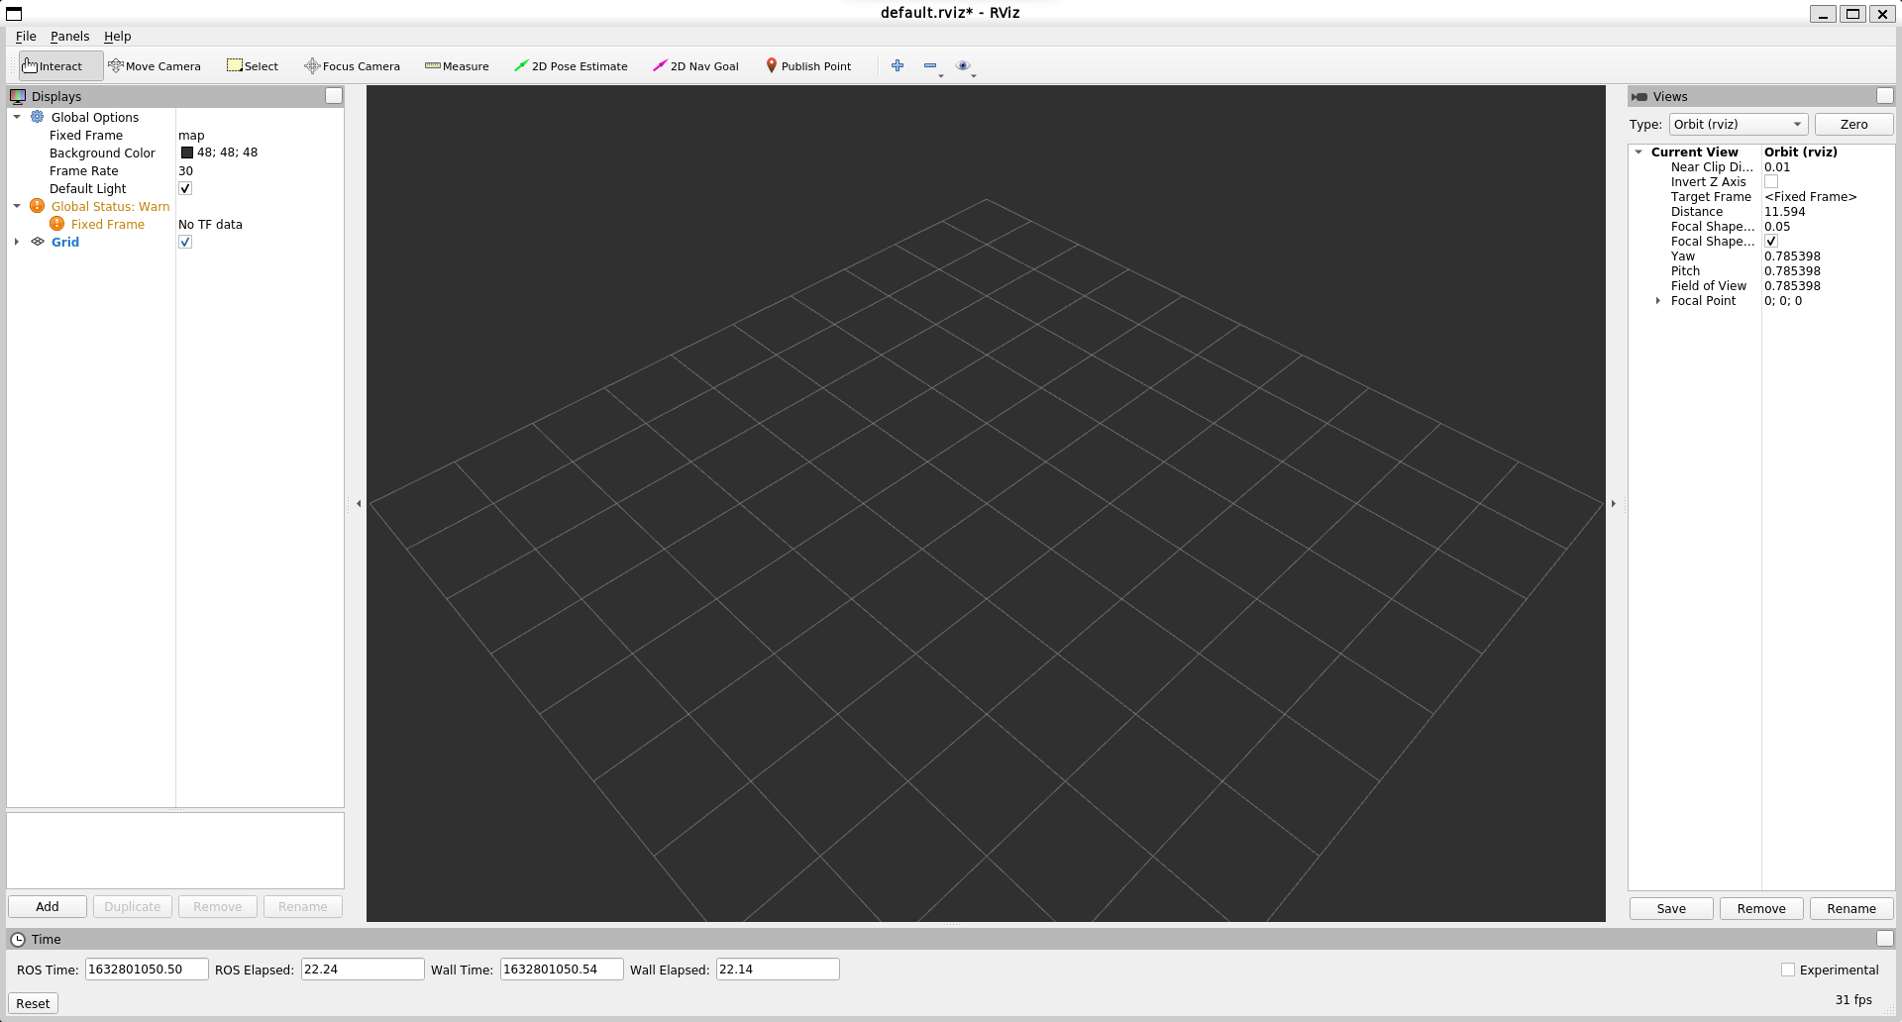
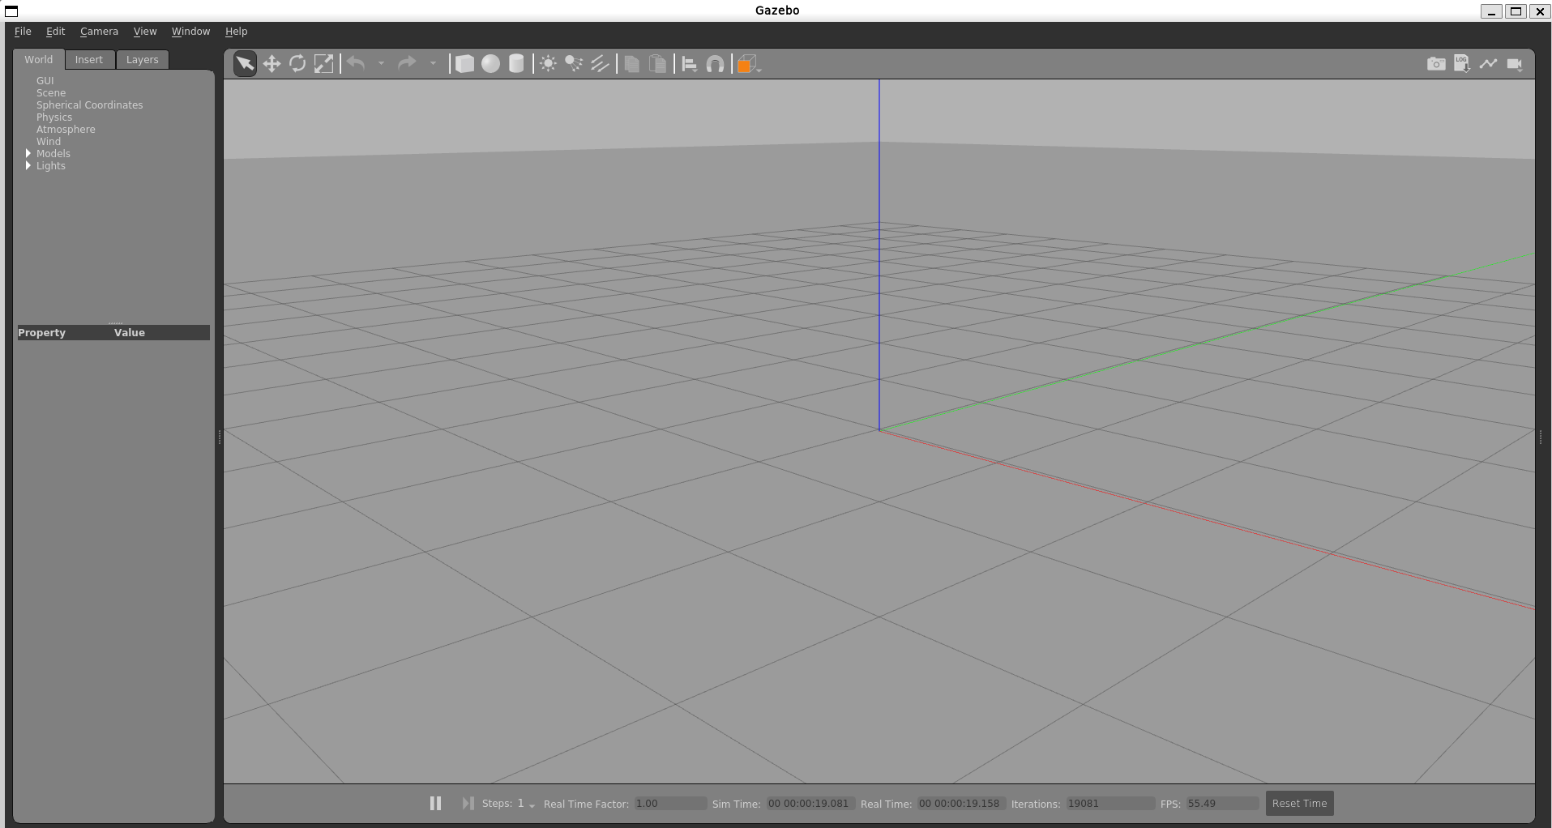
Programas
Rviz
Gazebo

Slide 28
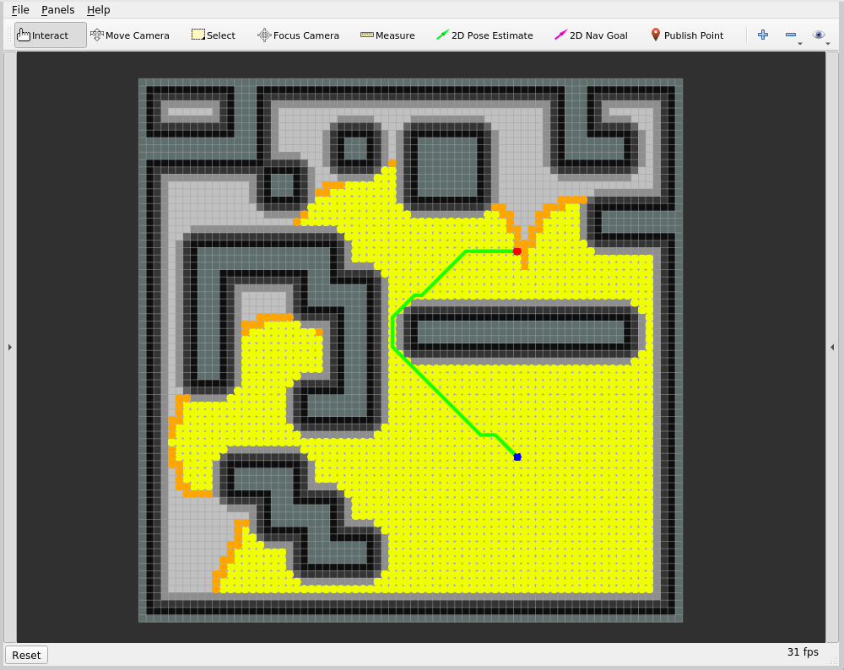
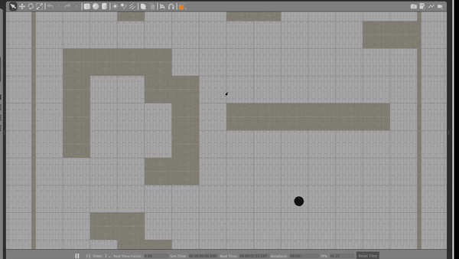
Implementación de algoritmos
Dijkstra
Notes:
REMPLAZAR IMÁGENES POR GIF´S

Slide 29
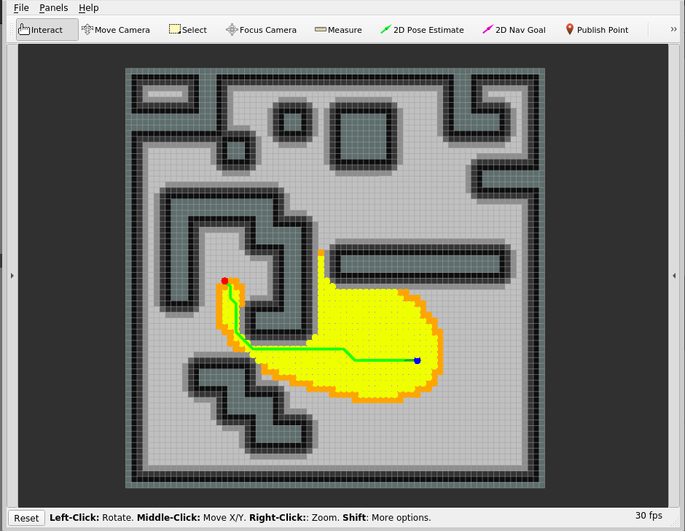

Implementación de algoritmos
D* Lite
Notes:
REMPLAZAR IMÁGENES POR GIF´S

Slide 30
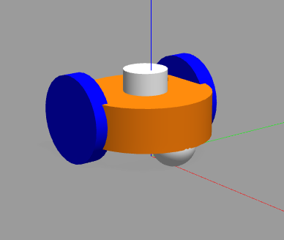
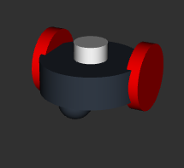
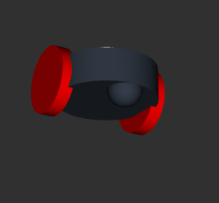
Robot Diferencial
Rviz
Gazebo

Slide 31

Implementación de PSO
Notes:
REMPLAZAR IMÁGENES POR GIFs

Slide 32
Conclusiones
Se logró implementar un algoritmo capaz de navegar a través de terrenos desconocidos y siguiendo un comportamiento brindado por el algoritmo de optimización de enjambre causando que el robot converja hacia el mínimo local de la función de costo.
Se determinó que el sistema se comporta diferente al modelo idealizado dentro de las simulaciones del Swarm Robotics Toolbox debido a que las restricciones físicas agregan nuevos parámetros al sistema.
Se determinó la viabilidad de la implementación de algoritmos PSO dentro del entorno de ROS para simulaciones multiagente.

Slide 33
Conclusiones
Los parámetros obtenidos por el PSO Tuner generan una convergencia relativamente rápida hacia el mínimo local de la función de costo implementada en entornos de simulaciones fisicas.
Aun variando el entorno, el sistema es capaz de converger hacia el mínimo global de la función de costo.
El sistema es capaz de navegar dentro de diversos escenarios y ser capaz de adaptarse y evadir los obstáculos dentro del entorno.

Slide 34
Recomendaciones
Se recomienda la utilización de un nodo supervisor dentro de Webots, que sea capaz de indicarle a cada robot el punto al cual debe moverse y llevar un control de las trayectorias para evitar colisiones de los robots.
Se recomienda la investigación de los diversos paquetes que ofrece ROS ya que esto podría brindar diversas mejoras al comportamiento de los robots al igual que una gran versatilidad y funcionalidad.

Slide 35
Recomendaciones
Las mediciones realizadas por estos simuladores son estrictamente utilizando su propio sistema de coordenadas, por lo cual para una implementación física es necesario tomar en consideración estos ajustes.
Se recomienda investigar métodos de lógica difusa para la implementación de un algoritmo de evasión de obstáculos mas optimizado.

Slide 36

Cumplimiento de objetivos
Evaluar entornos de simulación con motores de física que permitan simulaciones de robótica de enjambre más realistas.

Slide 37
Cumplimiento de objetivos
Realizar simulaciones en el entorno seleccionado y obtener datos de entrenamiento para el PSO Tuner y Swarm Robotics Toolbox.

Slide 38


Cumplimiento de objetivos
Utilizar los parámetros obtenidos por el PSO Tuner y el Swarm Robotics Toolbox, luego del entrenamiento, en nuevos escenarios, y verificar el rendimiento del sistema.

Slide 39
Cumplimiento de objetivos
Evaluar la viabilidad del uso de ROS para aplicaciones de robótica de enjambre en combinación con las herramientas PSO Tuner y Swarm Robotics Toolbox.

Slide 40
Bibliografía
Aguilar, A., 2019. Algoritmo Modificado de Optimización de Enjambre de Partículas (MPSO). Universidad del Valle de Guatemala.
Álvarez, D., Toro, E., Ramón, G., 2009. Algoritmo de Optimización cumulo de partículas aplicado en la solución de problemas de empaquetamiento óptimo bidimensional con y sin rotación. Scientia et Technica 10–16.
Beauchamp, G., Batista, R., 2016. Aplicación de Técnicas de Control Óptimo a una plataforma estacionaria cuatrimotor. Revista de Ingeniería Electrónica, Automática y comunicaciones XXXVII, 34–49.
Braitenberg, V., 1986. Vehicles: Experiments in Synthetic Psychology. MIT Press, Londres.
Cahueque, J., 2019. Implementación de enjambre de robots en operaciones de búsqueda y rescate. Universidad del Valle de Guatemala.
Castillo, M., 2019. Diseñar e implementar una red de comunicación inalámbrica para la experimentación en robótica de enjambre (Tesis de licenciatura). Universidad del Valle de Guatemala.

Slide 41
Bibliografía
Chalán, V., 2020. Desarrollo de in controlador optimo LQR utilizando herramientas IOT para un sistema de presión constante controlado remotamente (Master’s Thesis). Universidad politécnica salesiana, Quito, Ecuador.
Chavarría, J., Fallas, J., 2019. El algoritmo PSO aplicado al problema de particionamiento de datos cuantitativos. Matemática, Educación e Internet 19, 1–13.
Chi, Z., Hai-bing, G.A.O., Liang, G.A.O., Wan-guo, Z., 2010. Particle Swarm Optimization(PSO) Algorithm (Master’s Thesis). Huazhong University of Science & Technology, China.
Cyberbotics Ltd, 2021. Webots.
Lorandi, A., Hermida, G., Durán, E., Hernández, J., 2011. Controladores PID y Controladores Difusos. Revista de la Ingenieria Industrial 5, 2–6.
Santizo, E., 2021. Aprendizaje Reforzado y Aprendizaje Profundo en Aplicaciones de Robótica de Enjambre. Universidad del Valle de Guatemala.

